Slide 1
Ingeniería de Software
PRY3111

Slide 2

PRY3111 SECCIÓN
Nombre del profesor de la seccion
correo@profesor.duoc.cl

Slide 3
PLANIFICANDO NUESTRO SOFTWARE

Slide 4
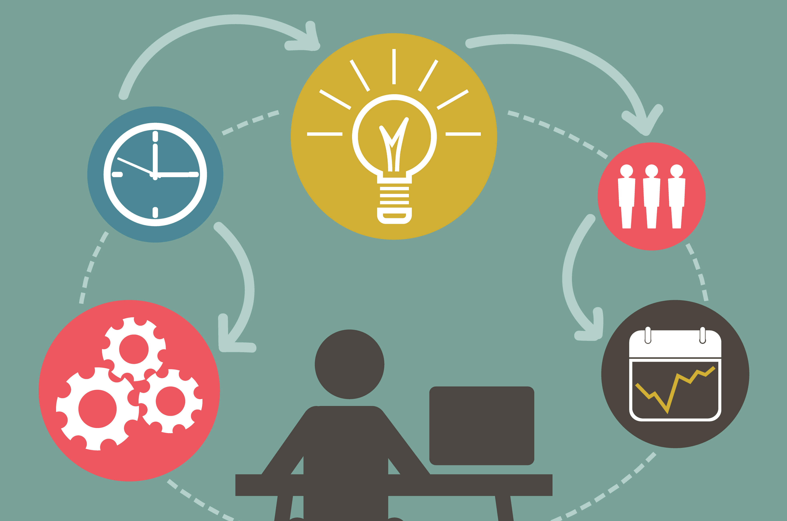
¿Qué es la Planificación?
Por definición, planificar es “elaborar o establecer el plan conforme al que se ha de desarrollar algo”.
Para el caso del software, la planificación implica establecer el qué, cómo, cuándo, dónde, quiénes y otros factores que permitirán desarrollar el producto de software requerido por nuestro cliente.

Slide 5

¿Qué es la Planificación?
Para poder proponer una planificación es necesario identificar los requerimientos iniciales de un desarrollo de software, con esta información podremos establecer los lineamientos que tendrá el proyecto de software.

Slide 6
¿Qué necesitamos para planificar?
Para poder realizar una planificación de tareas, se requiere de información de entrada relacionada con:
La identificación del problema, con una visión de causa efecto ajustada a la realidad de la organización.
Los objetivos como imagen del futuro y de una situación mejor.
La estrategia para lograrlo como la solución de la cual se generarán una serie de requerimientos.

Slide 7
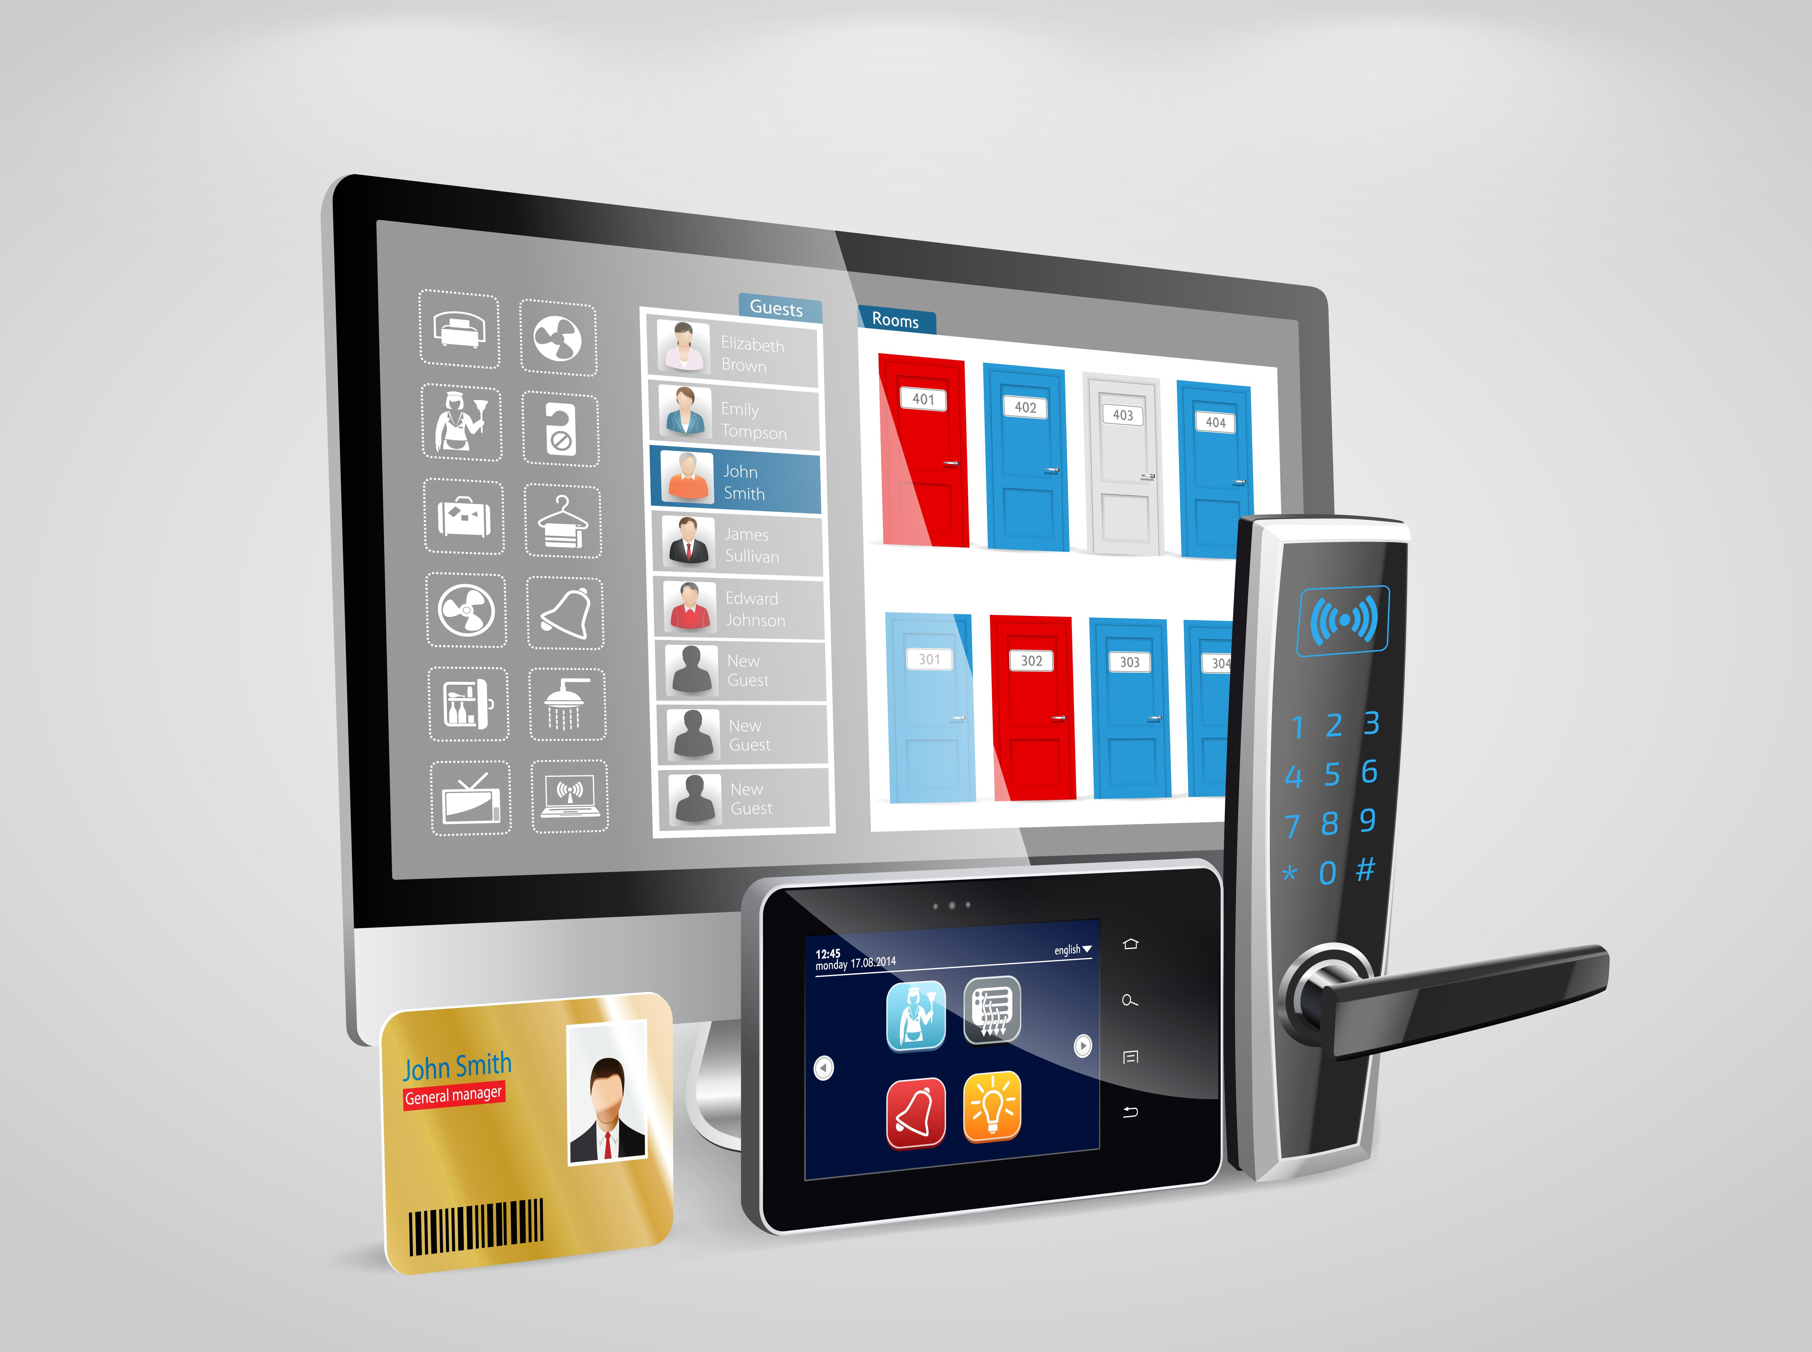
Requisitos en pocas palabras
La solución propuesta implica considerar una serie de requerimientos de alto nivel, éstos permitirán orientar los lineamientos y el alcance inicial estimado del producto de software a desarrollar.

Slide 8

Primero comprender que es lo que se necesita
La definición de los objetivos del sistema serán en función de satisfacer los requerimientos de alto nivel y atributos que debe poseer el sistema, como por ejemplo, facilidad de uso, disponibilidad u otro.
Esta información no irá pavimentando el camino hacia la definición de lo que debe hacer el sistema y cómo debe hacerlo.

Slide 9

Al inicio, alta abstracción
A este nivel de avance del proyecto, se tiene información general, no se tiene un detalle específico del proyecto por lo cual se establecen estimaciones iniciales que permiten formalizar el inicio del proyecto

Slide 10
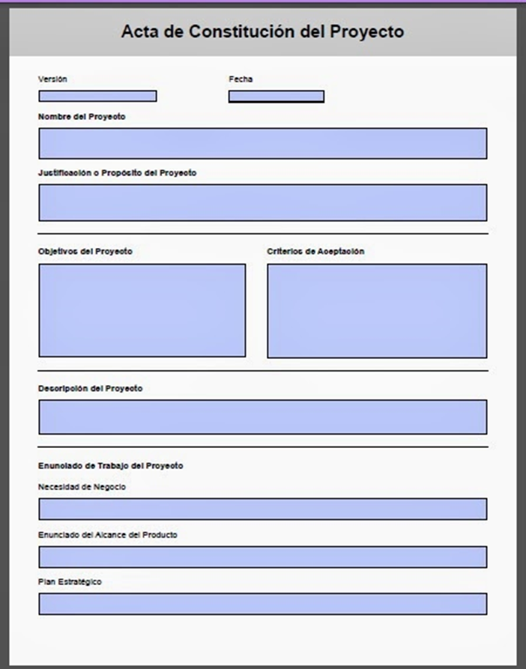
Colocamos la primera piedra, constituir la idea..
La formalización se genera mediante en un evento denominado “Reunión de Kick Off” y se utiliza un artefacto o documento del proceso de estimación inicial denominado “Acta de constitución del Proyecto”.
En el material complementario encontrarás información sobre cómo elaborar un acta de constitución del proyecto

Slide 11

¿y ahora qué?
Ahora que conocemos los lineamientos y alcances relacionados con el proyecto, debemos planificar la forma en será desarrollado, es decir, cual será la estrategia, modalidad o forma para enfrentar el proyecto de software.

Slide 12
Recordemos qué es la planeación
La Planeación es el proceso de definición de las tareas, recursos, tiempos y la forma de organizarlos, para lograr un objetivo determinado

Slide 13
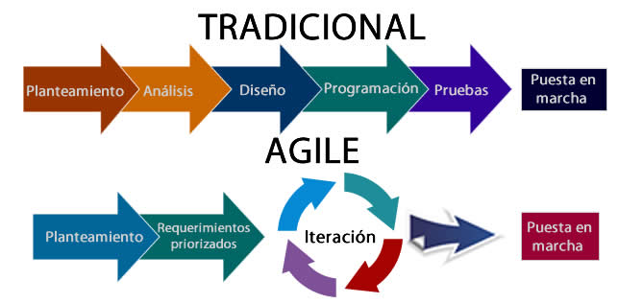
¿Tradicional o ágil?
En desarrollo de software, se identifican dos tendencias de planificación, la planificación tradicional para metodologías clásicas de desarrollo y la planificación ágil para metodologías ágiles de desarrollo

Slide 14
Planificación Tradicional

Slide 15
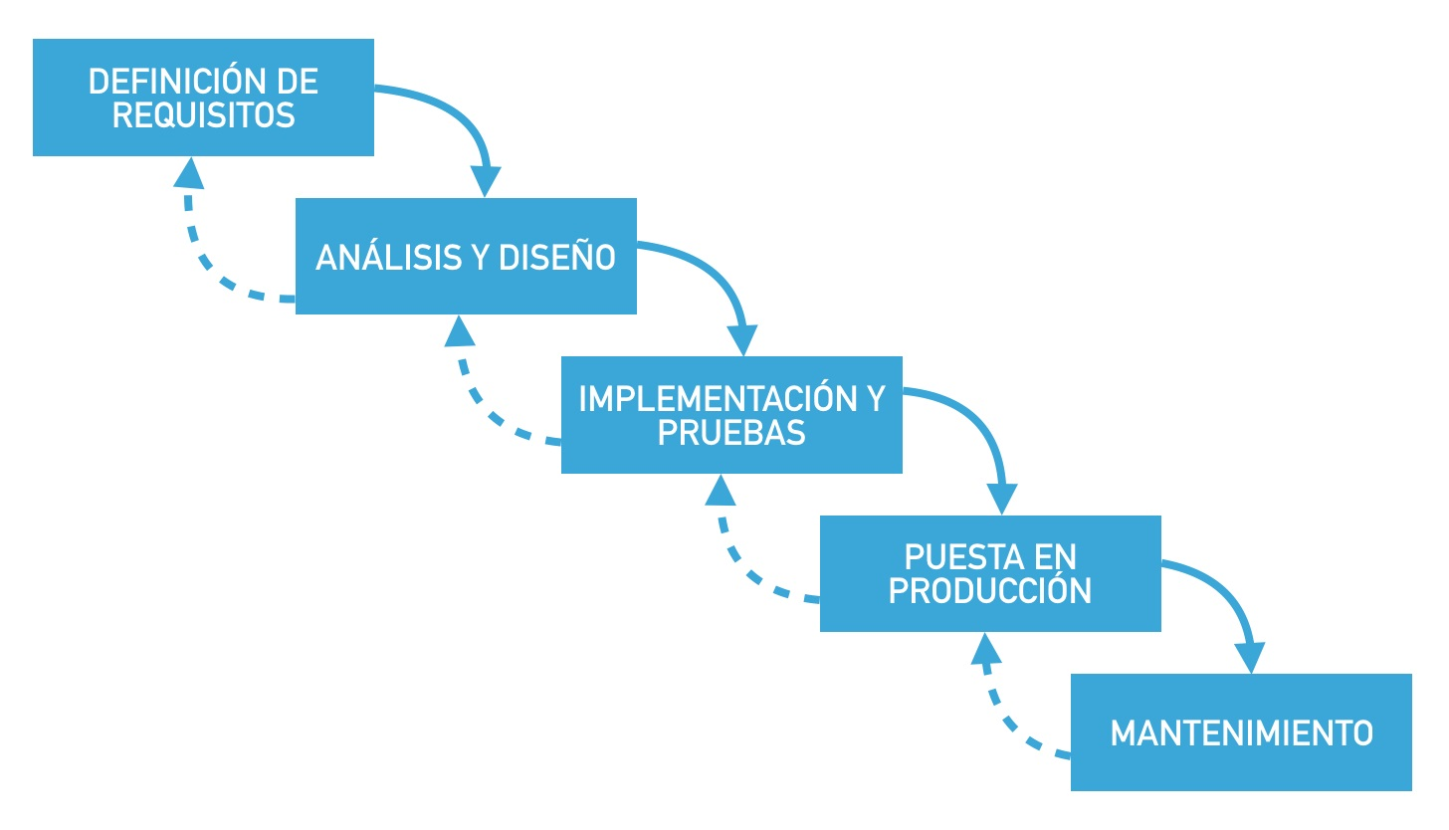
Tradicional
La planificación tradicional se denomina predictiva ya que se puede proyectar o predecir los resultados que se esperan y los plazos estimados, resultando como desafío cumplir las entregas acercándose lo más posible a lo planificado

Slide 16
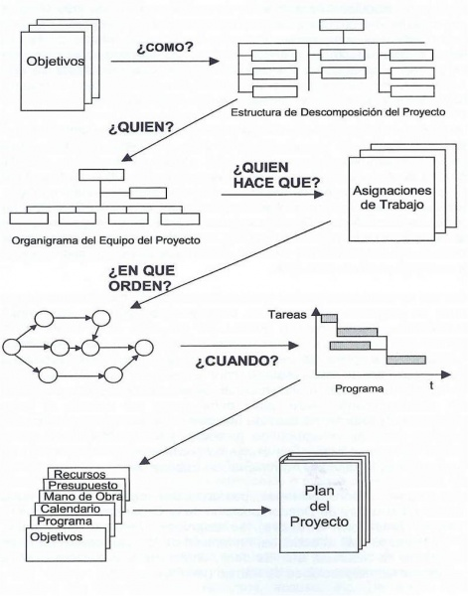
Tradicional
La planificación tradicional se realiza al inicio del proyecto, en función de las tareas definidas para todo el proyecto y el proceso de desarrollo, luego se van efectuando ajustes a dicha planificación inicial, apoyado por diversas herramientas de visualización y control, por ejemplo, los cronogramas como la carta Gantt.

Slide 17

¿Qué es la Planificación?
En la planificación tradicional existen estándares de gestión que a futuro nos ayudaran a controlar el Proyecto como la base de conocimientos de administración de proyectos o PMBoK , que define estándares acordados mundialmente por el Instituto de Administración de Proyectos o PMI por su sigla en inglés.

Slide 18
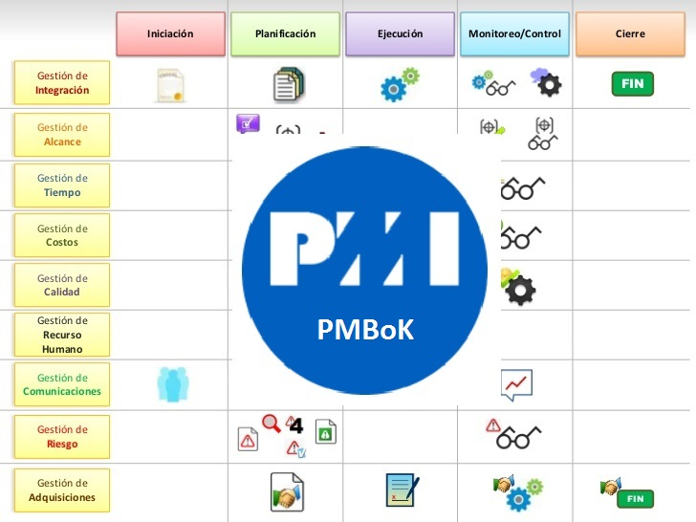
Vista rápida de las áreas a considerar

Slide 19
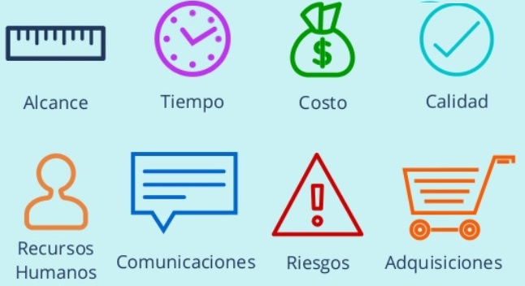
Factores comunes en los proyectos
Independiente de si es ágil o tradicional, existen factores comunes que afectarán en la planificación, como lo son la gestión del alcance, tiempo, costos, riesgos y otros
Es relevante identificar lo que se debe realizar, considerando todas las actividades que implica el proyecto, desde la fase de elaboración hasta la fase de implementación y puesta en marcha

Slide 20

Planificando tradicional
Para lograr planificar de forma clásica, se debe realizar un levantamiento, de la mejor manera posible, de todas las tareas involucradas en el desarrollo del producto, ya que la planificación se realiza al inicio en función de las tareas definidas para todo el proceso de desarrollo y luego van efectuando ajustes a dicha planificación inicial.

Slide 21
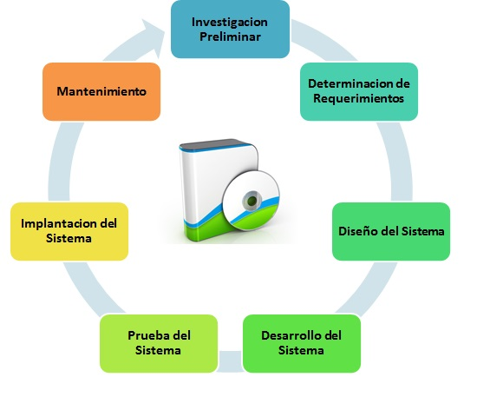
¿Qué es la Planificación?
Las tareas reflejarán todo el esfuerzo que hay que realizar para lograr el producto de software, desde las reuniones iniciales hasta la entrega y puesta en marcha.

Slide 22
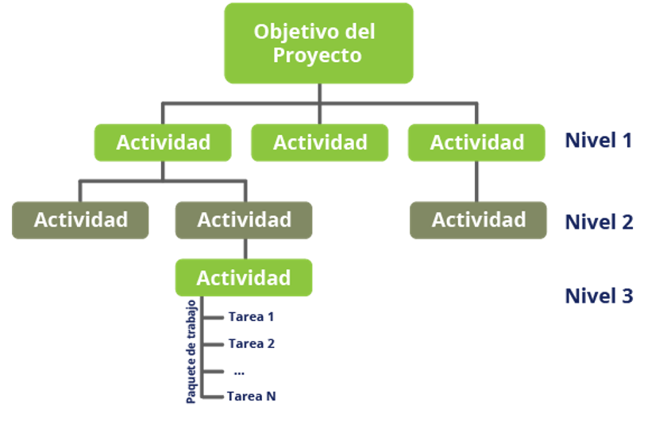
El esfuerzo a través de las tareas
Una técnica muy utilizada en planificación es la descomposición de tareas, a través de la Estructura de Descomposición del Trabajo (EDT), para luego utilizar una herramienta denominada cronograma de Gantt o carta Gantt, en ella se plasman las tareas definidas por la EDT para y posteriormente asignar los recursos y plazos a dichas tareas

Slide 23
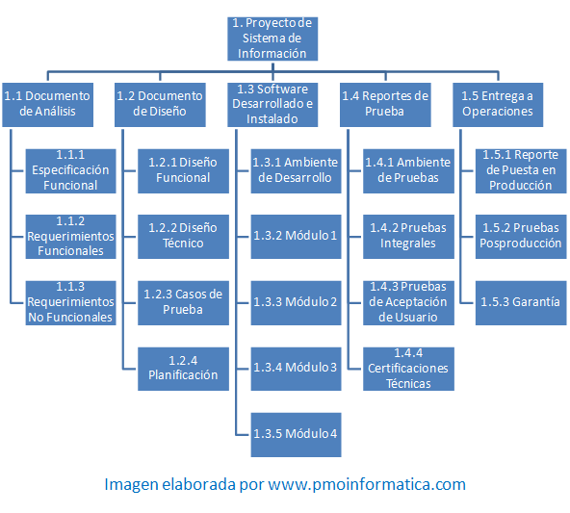
Ejemplo de una EDT o WBS

Slide 24
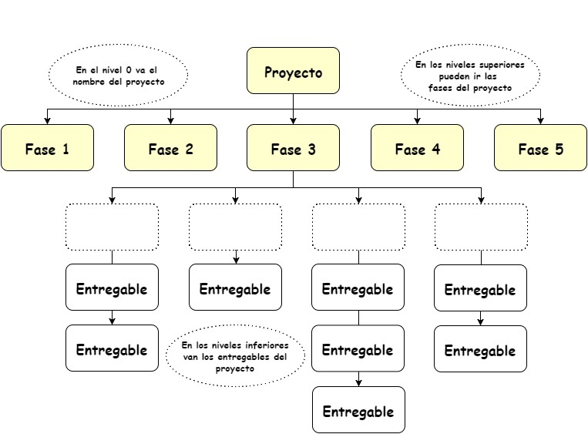
La EDT nos muestra el alcance
La EDT posee niveles de descomposición de tareas, siendo los primeros niveles los orientados a fases del proyecto de software, los niveles inferiores indicarán paquetes o grupos de tareas y los niveles más bajos corresponden a la definición de tareas las cuales tendrán asignados tiempos de ejecución y generarán posibles entregables.

Slide 25
La EDT y sus niveles

Slide 26
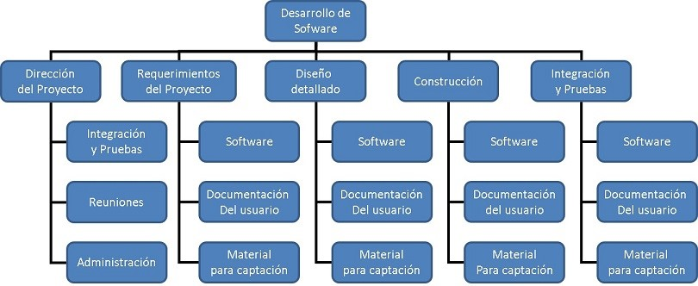
EDT en Proyecto de Software
En proyectos de software los niveles superiores consideran las fases de Análisis, Planificación, Diseño, Construcción, Pruebas, Implementación y Cierre, como material complementario encontrarás planillas de EDT de referencia.

Slide 27
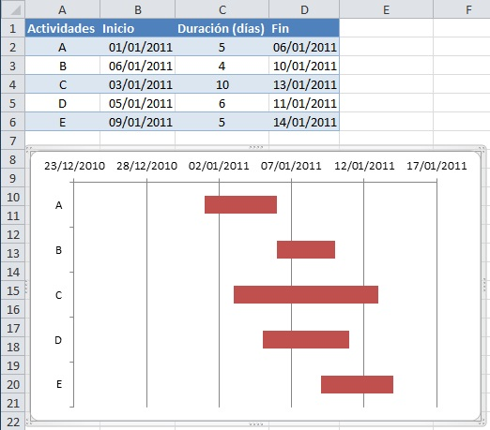
Ordenando las tareas
Al inicio del proyecto, se tendrán las tareas planificadas y se puede construir la carta Gantt, definiendo las tareas, sus plazos y recursos, junto con fijar la línea base del proyecto, desde ese momento, y de acuerdo con el comportamiento del proyecto en el tiempo, pueden suceder situaciones que implicarán modificar las fechas de las tareas reflejando la situación actual.

Slide 28
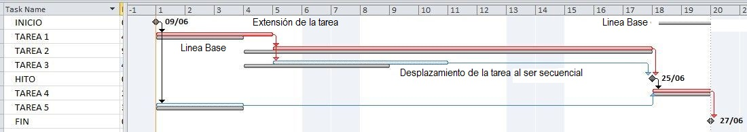
Generando el cronograma
Las tareas secuenciales dependen una de otra y las tareas paralelas se pueden realizar al mismo tiempo, al cambiar una fecha las tareas secuenciales se desplazan y se ajusta la carta Gantt.

Slide 29
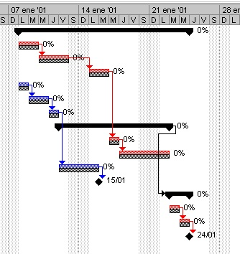
Cumplimiento a través de la Gantt
Por otra parte, se deberá además registrar el cumplimiento de las tareas, la información de fechas y cumplimientos quedará reflejada como información real ejecutada y se podrá comparar con la línea base inicial, logrando visualizar la brecha entre lo planificado y lo ejecutado.

Slide 30
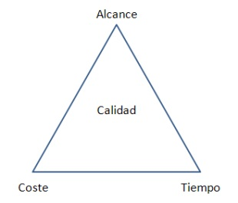
El arte de gestionar
La gestión de los factores de alcance, tiempo y costo se denomina, en el mundo de los proyectos, como el “triángulo de hierro”, donde al cambiar una variable se deben adaptar las otras, si se modifica una variable sin adaptar las otras, se estaría de alguna forma perjudicando la calidad del producto final

Slide 31
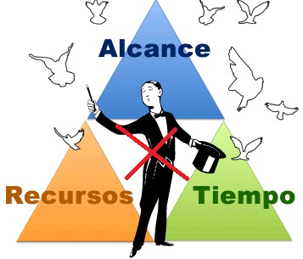
Esto no es magia
Por ejemplo, si se desea construir un determinado alcance de producto, en un determinado tiempo, pero se pide reducir el costo de los recursos, sin cambiar el alcance y el tiempo, es decir, se pide reducir una variable y mantener fija las otras, será necesario rebajar costos

Slide 32
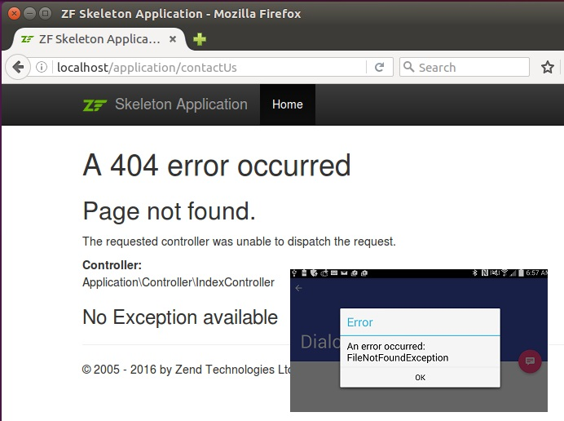

¿Qué opciones tenemos?
Abaratar costos implicará sacrificar otros aspectos, lo que impactará en la calidad, por ejemplo, reducir personal, contratar personal menos competente, bajar los niveles de control, menor revisión de calidad de los componentes, es decir, bajar costos para construir lo mismo afectará la calidad.

Slide 33

Generando un plan de común acuerdo.
En este caso se debe negociar e indicar que, si hay que reducir el costo y mantener la calidad, construyendo en el tiempo establecido, debería construir menos producto (reducir alcance), ya que los recursos son menores y no queremos sacrificar la calidad

Slide 34
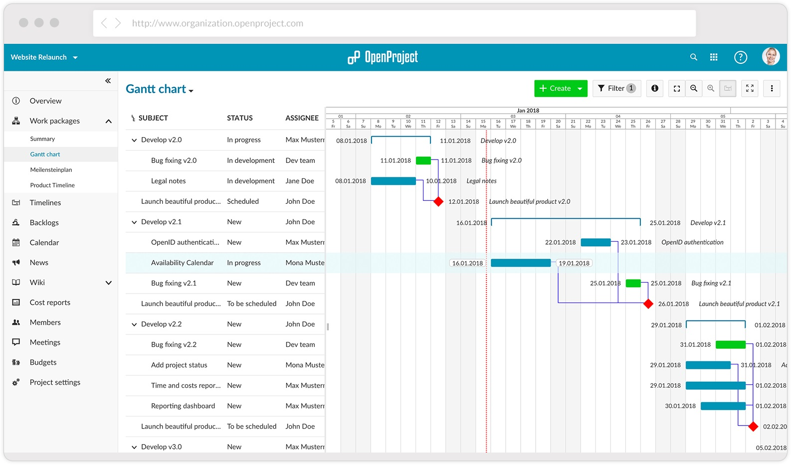
Métodos, técnicas y herramientas.
Para la creación y administración de cartas Gantt existen diversas herramientas de software, algunas gratuitas y otras pagadas, tales como Microsoft Project de que es de pago y muy utilizada o aplicaciones gratuitas como Openproject.

Slide 35
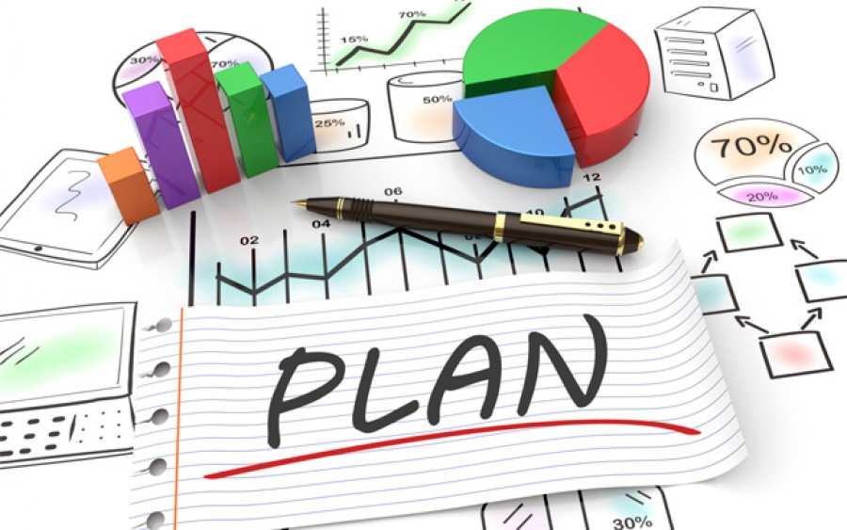
¿Qué es la Planificación?
Normalmente , la planificación del proyecto se deja expresada en un documento de plan de proyecto, el cual resume los objetivos del software y la forma de enfrentar diferentes aspectos, tales como, tiempos, equipos, cronogramas y otros aspectos relevantes.
De esta documento director se desprenden planificación específicas para cada área del proceso de desarrollo del software, tales como: plan de pruebas, plan de implementación, plan de gestión de configuración y otros.

Slide 36
Planificando en Agilidad

Slide 37

Planificación empírica
La planificación ágil se denomina empírica, es decir, se basa en constantes revisiones y adaptaciones según lo observado, por lo que presenta una mayor frecuencia de eventos de planificación, ya que, al apoyar metodologías ágiles, se requieren planificaciones breves de los diferentes niveles de gestión del desarrollo hasta lograr el producto final.

Slide 38
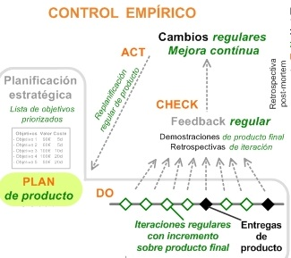
En breve tiempo entregamos algo…
El énfasis está en el desarrollo temprano del producto por lo que la planificación se ajusta a la entrega de productos terminados con incorporación de funcionalidades de manera incremental en sus diversas iteraciones, de acuerdo con lo que le otorgue valor al negocio, es por lo cual se debe planificar cada entrega de producto terminado.

Slide 39
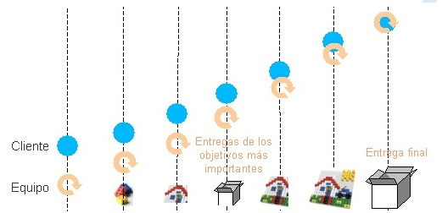
Planificación ágil
Independiente de si es ágil o clásica, existen factores comunes que afectará en la planificación, como lo son la gestión del alcance, tiempo, costos, riesgos y otros.

Slide 40
Niveles de planificación
Para el desarrollo del producto, la planificación ágil se presenta en varios niveles, los niveles generales son, nivel de Producto, a nivel de Iteración y a nivel trabajo Diario.
A nivel de producto se planifica con una visión estratégica, dejando claro el conjunto de funcionalidades a construir priorizadas (Product Backlog). Para esto se usan mapas de funcionalidades o road map, en el cual se definen las iteraciones necesarias y las funcionalidades que serán consideradas en cada iteración, de acuerdo con la prioridad y valor que aporte al negocio.

Slide 41
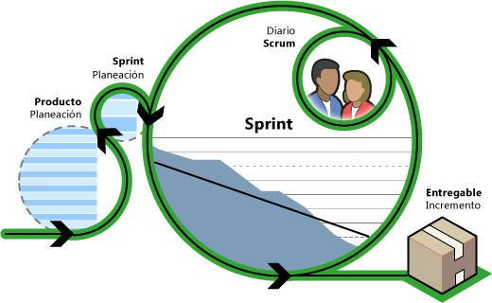
Niveles o instancias de planificación ágil

Slide 42
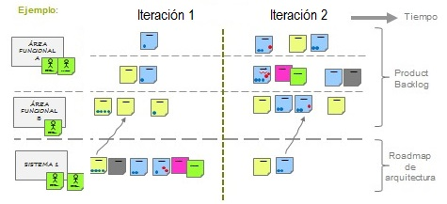
Visión de alto nivel
En los mapas de producto el análisis considera identificar los usuarios o las áreas de negocio que serán afectadas, además, se pueden indicar las historias de usuario que podrían presentar riesgos o complejidad, derivando posteriormente en planes de mitigación y se establecen estimaciones de entregas de productos viables.

Slide 43
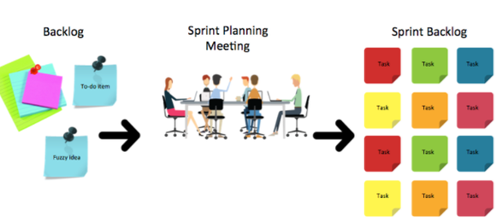
Más al detalle…
En un nivel táctico, y de acuerdo al Product Backlog definido, se planifican el desarrollo de Sprints o iteraciones definidas, donde las tareas, recursos y tiempos dependerán de las funcionalidades que se determinó construir en el sprint respectivo para lograr crear productos mínimos viables

Slide 44
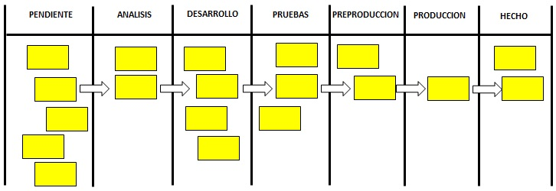
Las tareas de forma visual.
La planificación del Sprint generalmente se va controlando mediante tableros KanBan o a través de carta Gantt, siendo KanBan la modalidad más usada, debido a lo visual y flexible que es tener un mapa con tareas que pasan de la columna de tareas planificadas a tareas en proceso y luego tareas terminadas

Slide 45
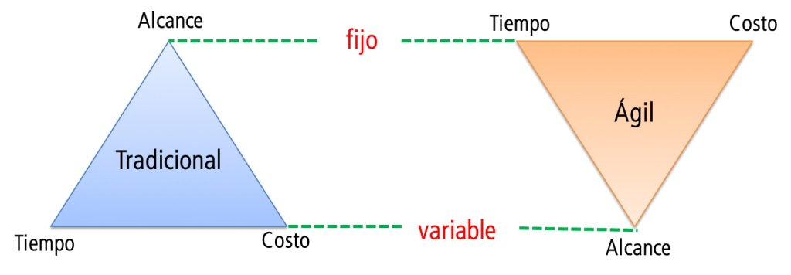
Gestionando el alcance.
En las metodologías ágiles como Scrum, la gestión del alcance, costo y tiempo se presenta con 2 variables que tienden a mantenerse fijas, el tiempo de entrega de las iteraciones está predefinido, generalmente 2 semanas o un mes, al igual que los recursos y el team, siendo el alcance la variable que se puede adaptar en cada sprint, de acuerdo con lo que realmente aporta al negocio en cada iteración.

Slide 46
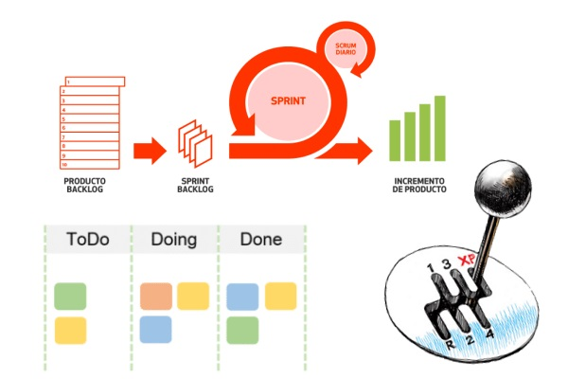
Resumiendo planificación ágil.
En resumen, la planificación ágil, esta planificación se presenta en distintos niveles los cuales están en constante revisión y adaptación, lo que nos la posibilidad de ser flexible y ágil para ajustar el producto según el aporte de valor al negocio y las a mejoras necesarias de acuerdo con el aprendizaje obtenido por el equipo durante el desarrollo.

Slide 47
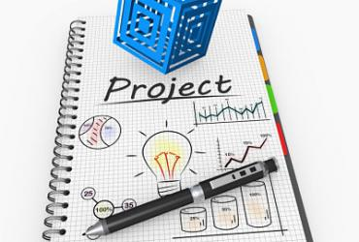
Artefacto
La documentación de la planificación comprende la generación de un artefacto denominado plan director o plan de proyecto en el que se reflejen las decisiones y estrategias necesarias para llegar al producto final.
Como material complementario encontrarás una plantilla para poder definir a grandes rasgos los aspectos destacables de la planificación de un proyecto.

Slide 48
Actividad Práctica

Slide 49

Actividad
En esta actividad deberás desarrollar una primera versión de un plan de proyecto, pare ello debes analizar la información del caso entregado por el docente.
Antes de finalizar la clase, debes llenar el documento de registro de competencias de empleabilidad, evaluando tu desempeño en la actividad y el de tus compañeros de grupo.

